Slide 1
Писатели и поэты Бурятии

Slide 2
Намсараев Хоца Намсараевич 1889-1959
Хоца Намсараевич Намсараев , родился 1889, улус Верхняя Кижинга, — советский бурятский писатель. Начал литературную деятельность с 1919 года.
Одним из первых его произведений была пьеса «Тьма» (1919). Автор «Оракул Дамби» (1920), романа «На утренней заре» (1950), повестей «Цыремпил» (1935), «Однажды ночью» (1938), «Луч победы» (1942), сборников рассказов, сатирических стихов.

Slide 3
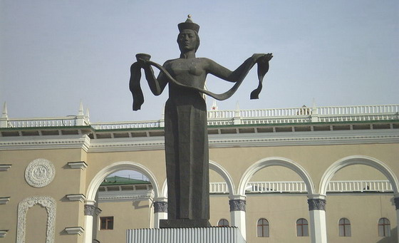

Slide 4
Шадаев Аполло́н Инноке́нтьевич 1902-1969
Аполло́н Инноке́нтьевич Шада́ев (род. Хурдут, Усть-Ордынский Бурятский округ ) — бурятский писатель, драматург.
Окончил педагогический техникум.
Знаток и собиратель бурятских народных сказок.
Получил известность, как автор пьес, сборников народных сказок, филолог.
Сборники «Будамшу» ( 1949), «Волшебный камень» ( 1958), «Золотое яичко» ( 1967).

Slide 5
Абидуев Бавасан Доржиевич 1909-1940
Бавасан Доржиевич Абидуев – поэт, один из основателей бурятской советской литературы, переводчик, детский писатель.
Бавасан Абидуев родился в улусе Янгажан в Селенгинском округе (ныне Иволгинский район Бурятии).
Первая книга стихов «Сияние солнца».
Член Союза писателей

Slide 6
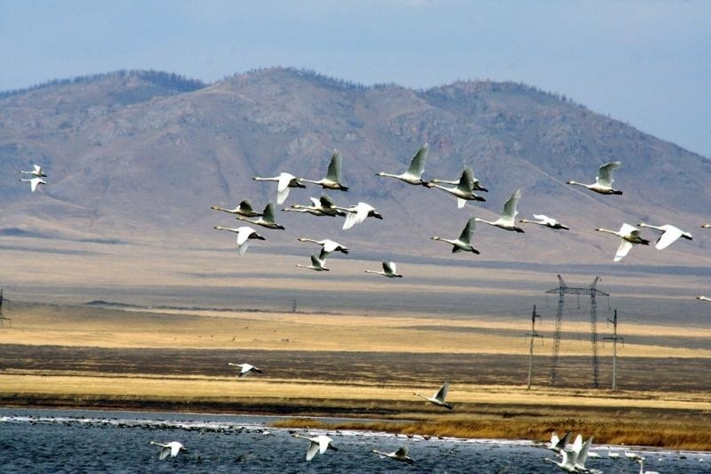

Slide 7
Шагжин Цырен Галзутовиич 1919-1994
Родился в 1919 г. , улус Харашибирь, , бурятский советский драматург, актёр и режиссёр, народный артист Бурятской АССР (1953).
Автор пьес "Хитрый Будамшу" (1956) по мотивам бурятского фольклора; "Первый год" (1956), "Совесть" (1961) , пьес "Песня весны" (1957), "Пылающие сердца" (рус. пер. 1967), "Клятва" (1969) и других рассказов.
Награжден орденом "Знак Почёта" и медалями.

Slide 8
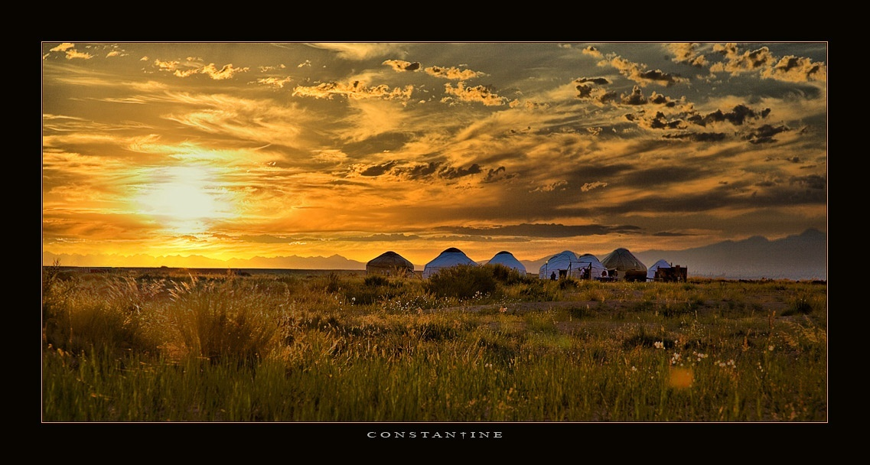

Slide 9
Пурбуев Батомунко Пурбуевич 1929 -2010
Родился в 1929, с. Зугалай, Агинского Бурятского Автономного округа.
Окончил Литературный Институт имени Горького, работал на разных должностях в театре.
Драматург Бурятского государственного академического театра драмы им. Х. Намсараева. Награжден медалью «За доблестный труд в годы Великой Отечественной войны 1941—1945 г.г.»
Заслуженный деятель искусств Республики Бурятия (1993), член союза писателей России (1993)
Лауреат Государственной премии Республики Бурятия в области литературы и искусства (2008).

Slide 10
Дамдинов, Николай Гармаевич 1932-1999
Дамдинов, Николай Гармаевич родился в 1932 году в селе Угнасай . Выпускник Литературного института им. М. Горького в Москве. В 1960—1970-е годы возглавлял Союз писателей Бурятской АССР.
Перу Дамдинова принадлежат поэтические сборники «Баргузин», «Гудящие сосны», «Имя отца», «Битва за солнце». В 1962 году Дамдинов перевёл на бурятский язык «Маленькие трагедии» А. С. Пушкина.
В 1975 году за книги стихов и поэм «Четыре неба» и «Апрель» был награжден Государственной премией РСФСР имени М. Горького.

Slide 11
Матвей Рабданович Чойбонов
Матвей Рабданович Чойбонов родился 2 октября 1947 года в селе Инзагатуй Джидинского района.
Дид Хамбо лама Буддийской традиционной Сангхи России.
Доктор буддийской философии.
Магистр народной медицины.
Народный поэт Бурятии, лауреат литературной премии России «Традиция», председатель Союза писателей Бурятии.
Заслуженный работник культуры и заслуженный строитель Республики Бурятия.

Slide 12
Бальбуров, Африкан Андреевич 1919-1980
Бальбуров, Африкан Андреевич — бурятский советский писатель, публицист, собиратель фольклора, Народный писатель Бурятской АССР (1972 год).
Лауреат Государственной премии Бурятской АССР за 1974 год. Писал на русском языке.

Slide 13
Жигжитов Михаил Ильич 1915-1990
Жигжитов Михаил Ильич родился 21 ноября 1915 года в селе Усть-Кяхта Кяхтинского района в бурятской семье крестьянина-скотовода Ильи Жигжитова.
Одними из первых произведений М. И. Жигжитова стали повести «Моя Малютка-Марикан», «Тропа Самагира» и «За ущельем Семи Волков».
В 1981 году была издана эпическая трилогия о Байкале «Подлеморье».

Slide 14
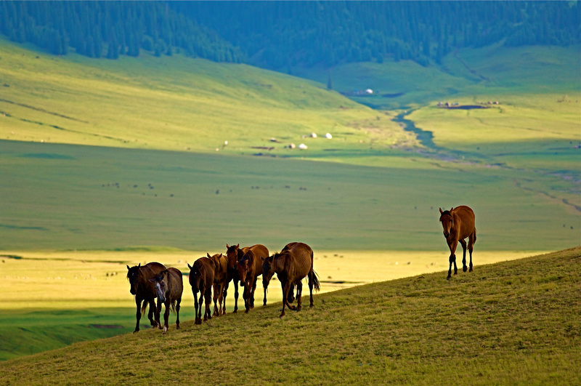

Slide 15
Улзытуев Дондок Аюшеевич (1936-1972)
Дондок Аюшеевич Улзытуев (5 декабря 1936, Бичурский аймак Бурят-Монгольской АССР — 1972) — б Первая книга стихов «Три тайны пера» вышла в 1957 г. в Улан-Удэ. С 1962 года член Союза писателей. В 1963 г. окончил Литературный институт им. А. М. Горького. Работал в издательстве журнала «Байкал». Бурятский поэт.

Slide 16
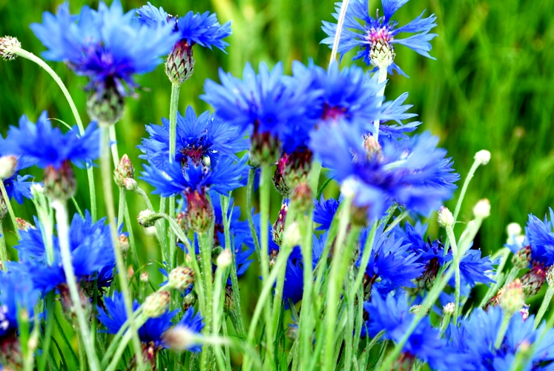

Slide 17
Номтоев Цокто Номтоевич 1910-2003
Цокто Номтоевич Номтоев родился в с. Куорка Кижингинского района.
Его пленил образ героя гражданской войны Павла Балтахинова, и стихи, ему посвященные, принесли известность начинающему поэту.
В 1949 году в Бурятском книжном издатель­стве выходит второй поэтический сборник Ц.Н.Номтоева «Сила».
В 1968 году он был удостоен звания Героя Социалистического Труда.

Slide 18
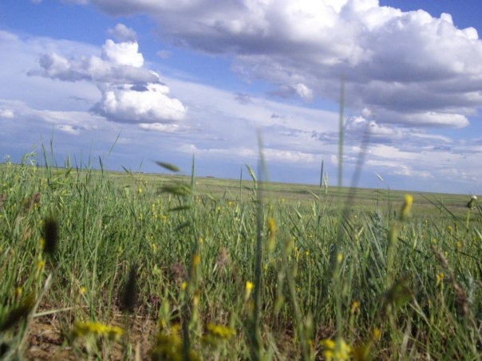

Slide 19
Балков Ким Николаевич
Ким Николаевич Балков родился в 1937 г.в с. Большая Кудара Кяхтинского района Бурят-Монгольской АССР
Писатель, лауреат Большой литературной премии России
Победитель международного конкурса «Новая русская книга — 2001»
Лауреат государственной премии Бурятии.

Slide 20
Митыпов Владимир Гомбожапович
. Владимир Гомбожапович Митыпов родился в 1940 году в городе Чита.
Окончил геологический факультет Иркутского университета и Высшие литературные курсы при Литературном институте им. М. Горького.
. Является председателем Бурятской ассоциации жертв политических репрессий.
. Народный писатель Бурятии.
. Член Союза писателей России.
. Писатель-фантаст.

Slide 21
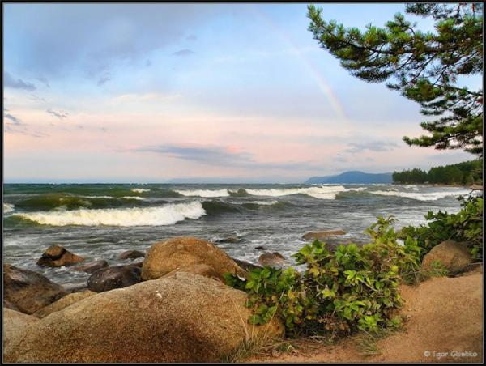

Slide 22
Самбуев Мэлс Жамьянович (1940-1981)
Мэлс Самбуев родился в высокогорном селе Санага Закаменского района Бурятии.
Член союза писателей СССР.
Автор 12 поэтических сборников, изданных в Улан-Удэ и Москве.
Поэт-песенник.
Книги - «Таежная роса» и «Дед Доржи».
Окончил философско-исторический факультет университета, выпустил несколько книг, стал членом Союза писателей СССР.
Член союза писателей России.

Slide 23
ЖАЛСАРАЕВ ДАМБА ЗОДБИЧ
ЖАЛСАРАЕВ ДАМБА ЗОДБИЧ (род. в 1925 г.)-поэт. Родился в с. Додогол Хоринского района Бурятии. Окончил военное училище, Высшие литературные курсы им. Горького.
Работал секретарем Союза писателей Бурятии, корреспондентом ТАСС по Бурятии. Был министром культуры республики.
Первая книга стихов «Слово о правде» Член Союза писателей СССР .
Народный поэт Бурятии. Лауреат Государственной премии Бурятии.
Заслуженный работник культуры России (1980). Награжден пятью орденами, многими боевыми и трудовыми медалями.

Slide 24
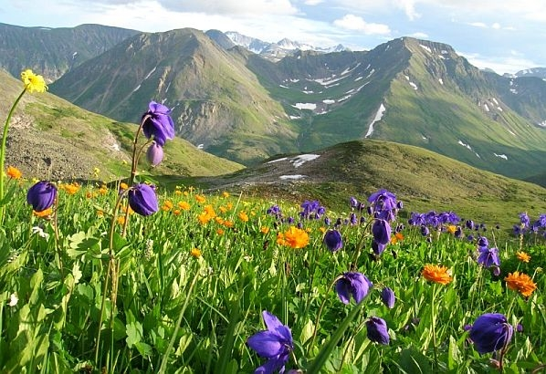

Slide 25
Калашников Исай Калистратович 1931-1980
Иса́й Калистра́тович Кала́шников родился в селе Шаралдай Мухоршибирского района Бурятской АССР. Работал пастухом, трактористом, вальщиком леса, плотником, токарем.
Первый роман Калашникова - «Последнее отступление» о гражданской войне в Забайкалье.
За роман «Разрыв-трава» автор получил Го­сударственную премию Бурятской АССР.
В 1973 году Калашникову было присвоено звание «Народный писатель Бурятии».

Slide 26
Баир Сономович Дугаров
Родился в селе Орлик Окинского аймака Бурятской АССР в 1947 году.
Окончил Иркутский государственный университет и аспирантуру института востоковедения в Москве. Поэт.
Член Союза писателей СССР с 1978 года.
Доктор филологических наук. Автор двенадцати книг стихотворений. Переводит на русский язык с оригинала стихи бурятских и монгольских поэтов.
Поэт, ученый, общественный деятель.

Slide 28
Намжилов Чимит-Рэгзэн Намжилович 1926-1990
Намжилов Ч-Р. Родился в ур.Жэбхесэн Забайкальского края. Работал редактором журнала «Байкал», зам.председателя Гостелерадио, ответсекретарем Союза писателей Бурятии.
Автор более 20 поэтических сборников «Ясный день», «Счастливое путешествие», и др. Поэт-песенник, детский писатель и переводчик.
Член Союза писателей с 1959 г.
Народный поэт Бурятии.
Заслуженный работник культуры Бурятии и России.

Slide 29
Галина (Санжи-Сурун) Жигмытовна Раднаева
Поэтесса Галина (Санжи-Сурун) Жигмытовна Раднаева, родилась 15 января 1949 года в Малом Нарыне.
Окончила Литературный институт им.М.Горького. Автор более 10 сборников стихов на бур. И рус. Языках: «Напевы», «Огонь в очаге», «Белый месяц».
Лауреат премии газеты «Литературная Россия»,
Член союза писателей СССР и России. Заслуженный работник культуры Бурятии. Народный поэт РБ.

Slide 30
Гатапов Алексей Сергеевич
Алексей Сергеевич Гатапов род. в 1965 году в Баргузинском районе Бурятской АССР.
В 1989 году окончил исторический факультет Бурятского пединститута. Служил в армии. Работал учителем в школе, преподавателем в институте.
Публиковался в журнале «Байкал», в республиканских газетах.
Член Правления Союза писателей Бурятии.
В 1999 году был принят в Союз писателей России.
Живет в Улан-Удэ.

Slide 31
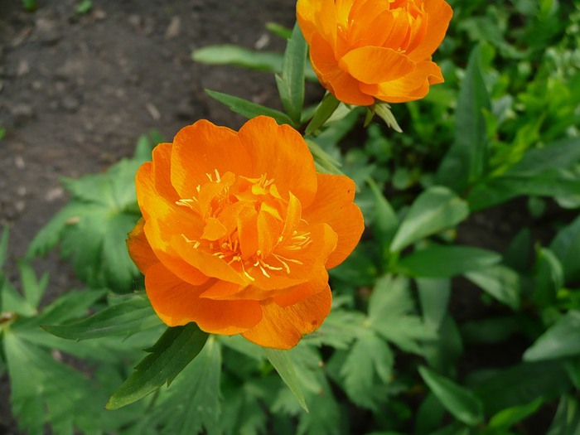

Slide 32
Башкуев Геннадий Тарасович
Башкуев Геннадий Тарасович родился в 1954 году в Улан-Удэ.
Прозаик, драматург.
Член Союза писателей России.
Окончил Иркутский госуниверситет.
Участник всероссийских семинаров по прозе и драматургии.
Публиковался в журналах «Сибирские огни», «Современная драматургия», в издании СТД РФ «Сюжеты».
Живет в Улан-Удэ.

Slide 33
Аюшеев Булат
Родился в 1963 году селе Енхор Джидинского района Бурятской АССР. Окончил Иркутский университет по специальности «филология».
Поэт, прозаик. Сотрудник журнала «Байкал». Публикует также статьи о литературе в газетах «Бурятия», «Приамурские вести» и др.

